Slide 1

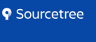
MANEJO DE GIT SOURCETREE
POR : ALISON DIAZ 1906648
JESSICA BECERRA

Slide 2
BIENVENIDOS.

